Slide 1
Перспективные малораспространенные ягодные культуры
Лимонник китайский
Актинидия
Жимолость
Брусника
Голубика
Клюква

Slide 2
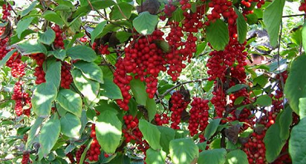
Лимонник китаиский

Slide 3
Происхождение и видовой состав
Лимонник китайский (Schizandra chinensis (Turzz.) Daill.) относится к семейству Schizandraceae Blume,(Лимонниковые, надпорядок Magnolianae).
Род включает 8-14 видов. Представители рода произрастают в Восточной и Юго-Восточной Азии, а также в юго-восточной части Северной Америки. Среди видов встречаются как вечнозеленые, так и листопадные лиановидные кустарники.
Наиболее холодостойким является лимонник китайский, который произрастает в Приморском и Хабаровском краях, Амурской области, на о. Сахалин и Курильских островах России.

Slide 4
Значение культуры
Лимонник китайский называют лимонным деревом, красным виноградником Максимовича, пятивкусицей.
Плоды лимонника помогают поддерживать и восстанавливать физические силы, снимают усталость, повышают остроту зрения. Стимулирующее свойство ягод лианы было известно китайским врачам много столетий назад и ценилось очень высоко. В старинных книгах упоминается, что плоды имеют пять вкусов: кислый, горький, солоноватый, едкий и сладкий. Это действительно соответствует истине: оболочка ягод имеет сладкий вкус, мякоть кислая, семена горькие и вяжущие, целая ягода соленая.
Созревшие ягоды лимонника имеют сочную мякоть и нежную кожуру. Сок из ягод лимонника содержит витамин С (15-35 мг/%), дубильные вещества (0,15%), крахмал (около 1%), соединения Р-витаминной активности (до 100 мг/%). Высокая кислотность сока лимонника обусловлена повышенным содержанием в нем органических кислот (5,7%), среди которых доминируют лимонная (24,4%), яблочная (24,4%) и винная (2,7%). Средняя кислотность ягод лимонника около 8,5% (для сравнения: лимона - 5,83%, клюквы - 2,74%, красной смородины - 2,25%, малины и земляники - 1,5%).
Наибольшее лечебное качество лимонника свойственно семенам. Оно обусловлено целым комплексом биологически активных веществ (лигнанами), которые и определяют стимулирующее, тонизирующее и адаптогенное действие, оказываемое препаратами лимонника на организм. Листья, побеги, корневища и корни лимонника также богаты эфирными маслами и витаминами. Так, в листьях витамина С в пять раз больше, чем в плодах (130 мг/%) и их можно использовать для приготовления салатов весной.
Стимулирующие, тонизирующие и адаптогенные вещества обнаружены также в мякоти и кожице ягод, в листьях, коре, побегах, корневищах и корнях лимонника.

Slide 5
Морфологические особенности
Это многолетняя деревянистая листопадная лиана, достигающая 8-10 м длины и 2-3 см толщины в основании. Опору обвивает всегда по часовой стрелке. При растирании все органы растения выделяют специфический «лимонный» запах.
Подземным органом лимонника является корневище стеблевого происхождения. На корневище находится большое количество спящих почек, которые при прорастании дают обильную поросль вокруг материнского растения. У лимонника - поверхностная корневая система, глубина залегания составляет 5-20 см.
Однолетние побеги желтовато-бурого цвета, гладкие, упругие, прочные на излом, позднее с морщинистой, шелушащейся корой.

Slide 6
Почки размером 3-6 мм, удлиненно-яйцевидные, острые. В узле располагаются три почки, из которых в рост трогается средняя, а остальные, по бокам, находятся в покое. Листья (длиной 5-10 см, шириной 3-5 см) сначала светло-зеленые, потом темно-зеленые, удлиненной формы, мелкозубчатые, блестящие, заостренные в вершине. Цветки (диаметром 1,5-2 см) образуются на укороченных прошлогодних побегах, они собраны по 2-5 штук в каждой пазухе листа, восковидные, кремово-белые, душистые.
Цветки чаще всего раздельнополые - мужские и женские, очень редко встречаются обоеполые. Из одного цветка формируется повислая кисть в виде колоса. Цветки лимонника опыляются неспецифическими насекомыми - мелкими жучками. Дождливая и холодная погода препятствует лету насекомых и опылению цветков.
Плод – сочная спиральная многолистовка неправильной формы, состоящая обычно из 10-30 (5-10 мм диаметром) ягод, собранных на одной оси в плотную кисть длиной до 16 см, по внешнему виду напоминающую кисть красной смородины. Зрелые ягоды имеют мягкую мякоть, очень плотно прикреплены к цветоложу и отделяются от него с разрывом кожицы. Гроздьями ягоды висят на лозе, не опадая, до самых морозов.
Семена диаметром 2-3 мм желто-оранжевые, с гладкой, блестящей поверхностью, покрыты плотной оболочкой, горьковато-жгучего "хвойного" вкуса. В результате старения поверхность семян утрачивает блестящий вид и приобретает тусклый оттенок.

Slide 7
Биологические особенности
Среди лиан лимонник занимает самое северное положение и относится к наиболее морозостойким и скороспелым лианам мира. С севера распространение этого растения по температурному фактору ограничивается Ленинградской областью (60⁰ северной широты). Он начинает вегетировать при переходе среднесуточной температуры через 7...9⁰С.
Лимонник зимостоек, но поздние весенние заморозки (-3..-4⁰С) могут совпасть с началом цветения и повредить бутоны и цветки, а побеги и листья при таких заморозках, как правило, не подмерзают
Лимонник очень светолюбив. Взрослые растения чувствуют себя лучше и активно плодоносят на открытых местах (но не на солнцепеке). Неплохо, когда сама корневая система растений постоянно находится в тени.
Засухоустойчивость лимонника низкая, поэтому в засушливые периоды он нуждается в периодических поливах.
С многолетнего куста при хорошем уходе за растением сбор ягод достигает 3-4 кг; максимальный - до 5-7 кг - получают с растения на 12-16 году его жизни. Как правило, к активному плодоношению лимонник подходит к 6-7 годам жизни. Лимонник китайский - растение долговечное - на одном месте можно культивировать при хорошем уходе до 50 лет.

Slide 8
Агротехнические приемы выращивания
Лимонник размножается семенами и вегетативным путем (корневищной порослью, отводками и реже черенками). Используют свежесобранные семена либо хранившиеся менее года в сухом состоянии, но для нормального прорастания они должны пройти стратификацию.
Лимонник относится к трудноукореняемым культурам. При наличии хорошо развитых маточных растений его успешно размножают отводками и корневищными отпрысками.
Лучшим местом для посадки лимонника является возвышенная, защищенная от ветра часть участка. Лимонник является прекрасным растением для вертикального озеленения садовых построек, зданий. Его располагают у фасада строений (лучше с западной или юго-западной стороны), вдоль садовых дорожек.
Лимонник предпочитает почвы легкого гранулометрического состава, хорошо дренированные, плодородные. Лиана не выносит близкого стояния грунтовых вод, застойных вод и заболачивания, хорошо отзывается на увеличение влажности воздуха.

Slide 9
Посадка и уход
Качественно приготовленная посадочная яма с использованием органики и минеральных удобрений служит надежным гарантом для получения в дальнейшем стабильных и высоких урожаев ягод. На дно посадочной ямы (диаметром 60-70 см и глубиной 40-50 см) насыпают гальку, битый кирпич, крупный песок или щебень слоем 10-15 см для создания дренажа. Затем ее заправляют смесью из плодородной почвы, перепревшего навоза и минеральных удобрений. Свежий навоз под лимонник вносить не следует.
Ежегодно лиана выносит из почвы большое количество питательных веществ, поэтому их запас в почве следует постоянно восполнять. Очень полезно проводить корневую подкормку древесной золой от лиственных пород. Во время активного роста растений золу рассыпают вокруг лианы и заделывают в почву с помощью поливов.
В течение вегетации несколько раз проводят прополку, мелкое рыхление, полив, подсыпку к корневой шейке рыхлой земли, подкормки органическими и минеральными удобрениями (обязательно с добавлением микроэлементов), особенно в периоды завязывания плодов и интенсивного побегообразования.

Slide 10
Уход
Вьющимся лианам лимонника обязательно нужна опора (лучше двойная. Без опоры он растет в виде куста и плохо плодоносит.
Если лимонник сажают около дома, опору можно сделать в виде лесенки, поднимающейся до крыши. При посадке под плодовыми деревьями лимонник выносит листву на их кроны и там обильно ветвится, но оказывается несколько затемненным, что приводит к низкому урожаю ягод. Вдобавок лиана стремится забираться на самую верхушку дерева, что затрудняет также и сбор плодов. Не рекомендуется делать опору для лимонника в виде одиночного длинного шеста, так как это в конечном итоге приводит к загущению кроны лианы. Лианы, стянутые с одной опоры на новую, не поднимаются, а через 1-2 года их стебли отмирают.
При уборке спелых ягод кисти с растения следует снимать очень осторожно, чтобы не повредить лиану. Хранить и перерабатывать плоды лимонника китайского нельзя в легкоокисляющейся (металлической) посуде.

Slide 11
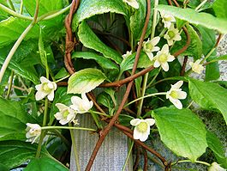
Лимонник китайский

Slide 12
Распространённые сорта
Садовый один. Самоплодный гибрид, не нуждающийся в опылителях.
Горный. Сорт среднего срока созревания, выведен на Дальнем Востоке, там считается одним из самых перспективных. Урожай поспевает в последней декаде августа.
Волгарь. Сорт устойчив к зимним холодам и летней засухе, крайне редко страдает от болезней и вредителей.
Пурпурный.

Slide 13
Актинидия
Народно-хозяйственное значение.
Биологические особенности.
Пищевые и лечебные особенности.
Видовой состав. Сорта.
Способы размножения.
Особенности агротехники.

Slide 14
Происхождение и видовой состав
Ботаническое название растения происходит от греческого слова "актис" - звезда (за лучистое расположение столбиков завязи). Существует около 36 видов актинидии. Все виды актинидии - представители семейства Actinidiaceae (актинидиевых), рода Actinidia (актинидия).
В естественном виде актинидия обитает в Индокитае, Китае, Японии, Корее. Большинство видов имеет декоративное значение и лишь немногие - пищевое и лекарственное. Наиболее крупноплодный вид - актинидия китайская (Аktinidia chinenzis). В России актинидия в естественном виде произрастает на Дальнем Востоке - в Приморском крае, на Южном Сахалине, Курильских островах. Здесь обитает три вида: актинидия коломикта (Аktinidia kolomikta), актинидия аргута (Аktinidia arguta), или острозубчатая, и актинидия полигамная (Аktinidia poligama). .
Все виды актинидии – двудомные растения. Селекционным путем выведены сорта однодомные (мужские и женские цветки – на одном растении).

Slide 15
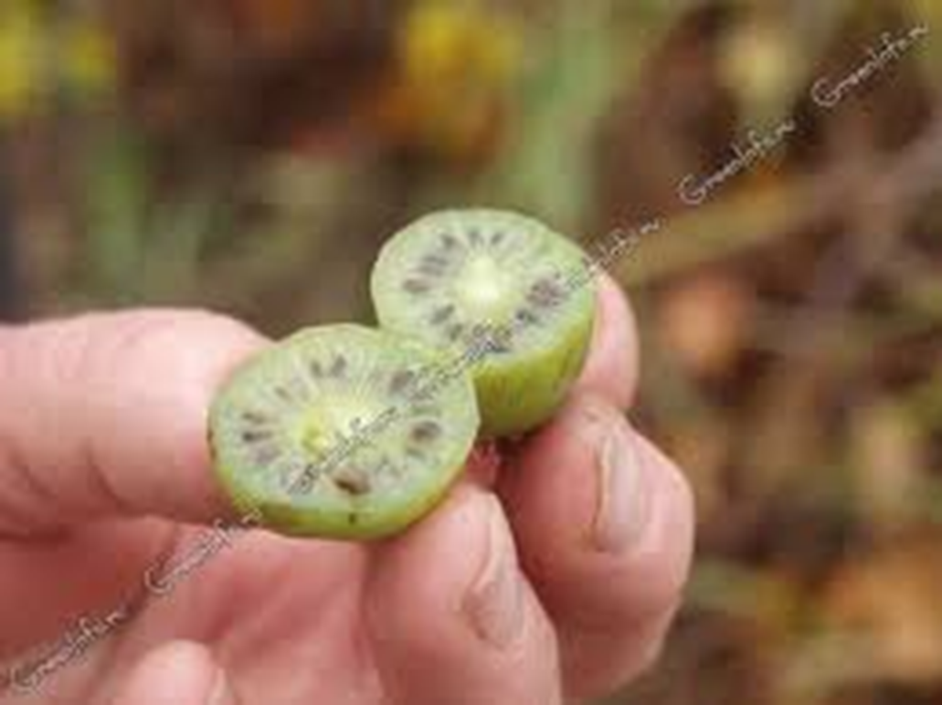

Slide 16
Значение культуры
В свое время И. В. Мичурин писал: «Можно с уверенностью сказать, что в будущем актинидия у нас займет одно из перворазрядных мест в числе плодовых растений нашего края, способных по качеству своих плодов совершенно вытеснить виноград... не только заменить его во всех видах употребления, но далеко превосходя его по качеству своих плодов...». И действительно. Как плодовая культура актинидия представляет большую ценность для человека. Исключительные по вкусу плоды напоминают ананас, имеют богатый химический состав, обладают тонизирующим и лечебным свойствами. Их называют плодами здоровья. Достаточно двух-трех ягод, чтобы удовлетворить суточную потребность человека в витамине С.
В плодах актинидии найдено особое вещество – актинидин, которое подобно папаину и фицину способствует перевариванию мяса и других продуктов. Ягоды актинидии эффективны как противоцинготное средство, их используют при лечении туберкулеза, кровотечениях и как противоглистное средство.
Установлено, что в продуктах переработки витамин С сохраняется 9-12 месяцев. Для удовлетворения суточной потребности в витамине С достаточно съесть 1-2 ягоды или 10 г варенья
Ягоды актинидии используются для переработки на варенье, повидло, кисель, сок, мармелад, вино, добавляют в мороженое, салаты, а также замораживают, сушат, засахаривают.

Slide 17
Биохимический состав
Сухих веществ –14-20%;
Сахаров – 6-12% (глюкоза, галактоза, ксилоза, арабиноза, рамноза)
Органических кислот – 0,8-2.1% (яблочная, лимонная, щавелевая)
Витамины
С – актинидия коломикта –700-1400 мг/100 г
актинидия китайская - 350 мг/100 г
актинидия аргута – 50-100 мг/100 г
актинидия полигамная – 100 мг/100 г.
Р-активные вещества: актинидия коломикта - 15-50 мг/100 г катехинов и 14-31 мг/100 г рутина;
актинидия полигама 100-130 мг/100 г и 7-8 мг/100 г каротина.

Slide 18
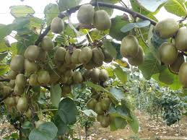
Актинидия китайская (киви)

Slide 19
Актинидия китайская (Аktinidia chinenzis)
Лиана высотой 6-12 м. Произрастает в субтропическом климате. Может выдерживать кратковременные заморозки до – 8 - -10 С
Наиболее крупноплодный вид актинидии (масса плодов дикого вида - 28-30 г.)
Родиной данного вида является Китай
Селекционная работа с растениями этого вида впервые была проведена в Новой Зеландии, там вывели пять крупноплодных сортов, получивших название "киви", по имени птицы киви - символа на гербе Новой Зеландии. Их стали выращивать в Италии, Франции, США, ФРГ, Болгарии и других странах. Масса плодов киви составляет 80 - 100 и более грамм.

Slide 20
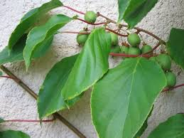
Актинидия аргута

Slide 21
Актинидия аргута (Аktinidia arguta)
Актинидия аргута (Аktinidia arguta), или актинидия острая. Лиана до 25 м. длиной и толщиной основного ствола до 10 см. Кора лианы коричневая, у молодых побегов - светло-коричневая. Листья - светло-зеленые, суженные. Цветки зеленовато-белые с легким ароматом.
Ягоды разной формы, массой до 10 г и более, урожай с растения до 10 кг. Цветки однополые, встречаются формы и с обоеполыми цветками. Цветет в июне, плоды созревают в конце сентября - начале октября.
Плод - сочная ягода. Характерным свойством этой актинидии является одновременное созревание плодов.
Северным краем природного ареала охватывает Приморский край России, т. е. тяготеет к субтропикам. Тем не менее, встречается в коллекциях ботанических садов и на частных усадьбах Прибалтики, Украины, северо-западных областей России. В условиях Беларуси в суровые зимы надземная часть может подмерзать, но быстро восстанавливается. Может в Беларуси выращиваться повсеместно с легким укрытием на зиму.

Slide 22
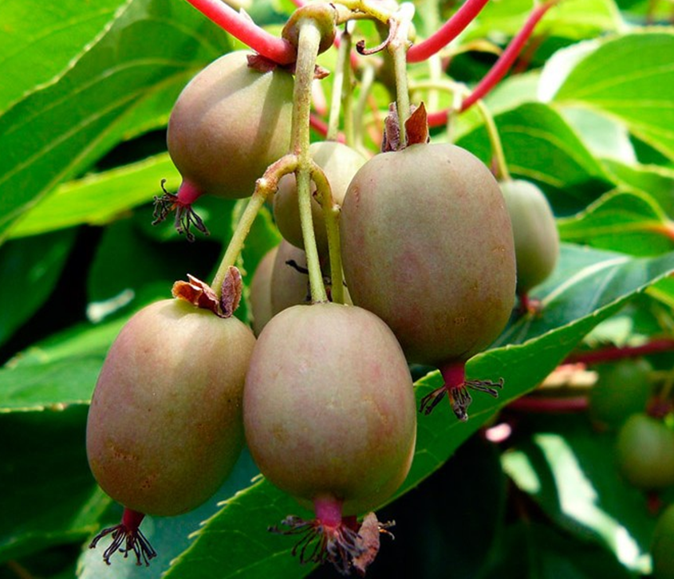
Сорт Самоплодная
Морозоустойчивый сорт созревает сравнительно поздно, с середины и до конца сентября. Насыщенно-зеленые удлиненно-цилиндрической формы душистые плоды весят 18 грамм. С одного куста собирают от 10 до 12 килограмм плодов.

Slide 23
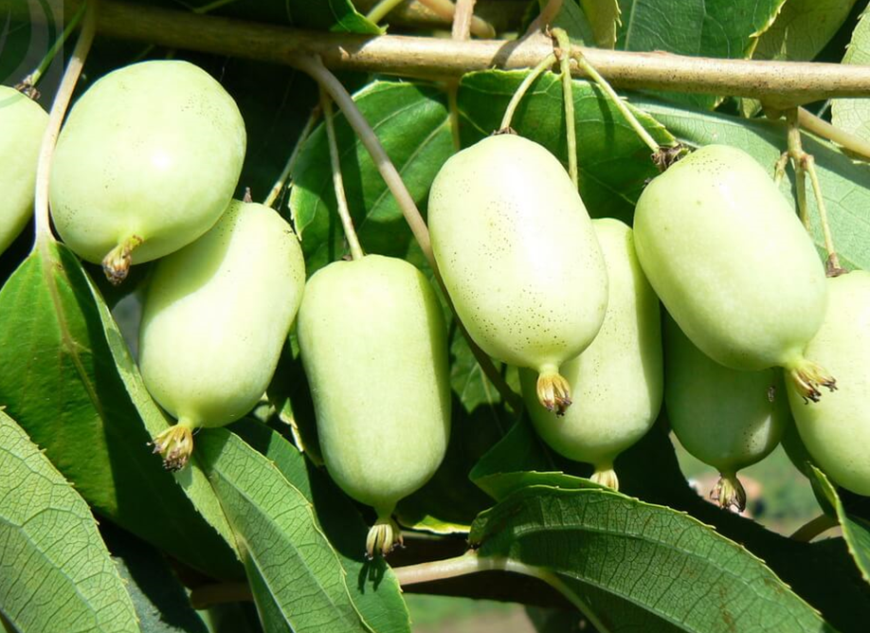
Крупноплодная
Двудомный сорт, отличается устойчивостью к засухе и морозам. Плоды среднего срока созревания. Они имеют эллиптическую форму, темный зеленый окрас с румянцем, весят 10–18 грамм, а в длину достигают 2 сантиметров. Мякоть слабоароматная, вкус у нее медовый.

Slide 24
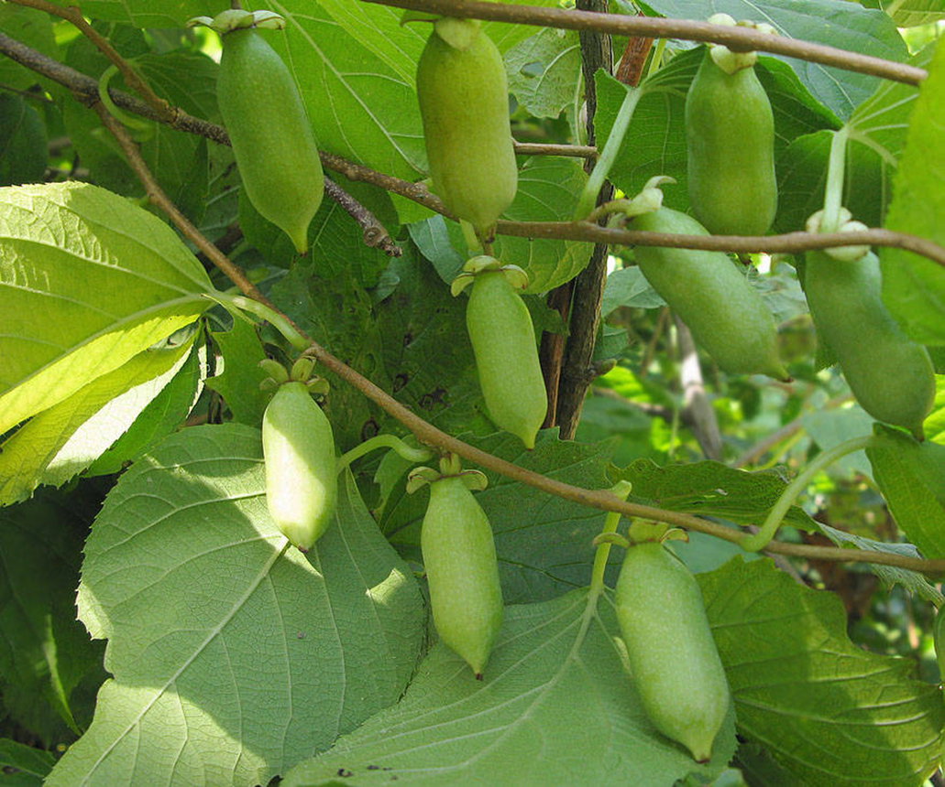
Актинидия полигама

Slide 25
Актинидия полигама
Актинидия полигама (A. polygama Mig.). Растет на Дальнем Востоке. Местное население называет ее «перчик», вероятно, за то, что плоды имеют оранжевый цвет и по вкусу иногда напоминают перец. Это двудомная лиана. Зимостойкость ее достаточная для того, чтобы выращивать в Республике Беларусь. Плоды этого вида отличаются высоким содержани­ем каротина - до 8,45 мг на 100 г сырой массы.
Цветет в июне белыми, крупными, очень ароматными цветками.
Плоды продолговатые - 2-5 см длиной и 0,5-2 см шириной, в каждом содержится до 350 мелких семян. В отличие от других форм актинидии они имеют оранжевый цвет.

Slide 26
Актинидия коломикта
Народно-хозяйственное значение.
Биологические особенности.
Пищевые и лечебные особенности.
Видовой состав. Сорта.
Способы размножения.
Особенности агротехники

Slide 27
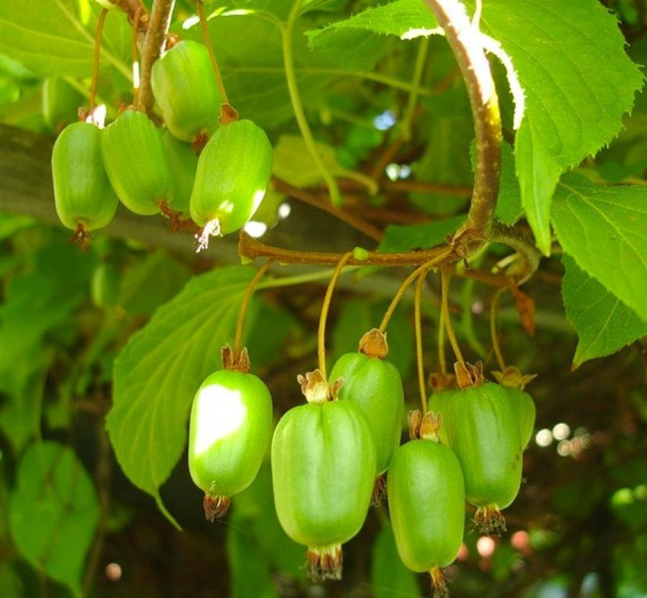
Актинидия коломикта

Slide 28
Актинидия коломикта
(Аktinidia kolomikta). В Сибири актинидию коломикта часто называют таежный ананас, амурский виноград.
Это двудомная лиана до 10 м длины. Побеги темно-коричневые или красноватые. Листья достигают 10-сантиметровой длины, зеленые, матовые с красновато-бронзовым оттенком, овальные в форме сердца. У мужских экземпляров на освещенных местах листья становятся пестро-бело-розовыми.
Цветки белые, однополые, встречаются и двуполые с сильным запахом эфирных соединений.
Плоды удлиненные, чаще цилиндрические, встречаются и округлые, по цвету зеленые, сладкие, сочные с многочисленными семенами внутри, с ананасным привкусом, когда созревают - быстро осыпаются на землю, недозревшие с характерным острым «перечным» привкусом. Средняя масса плодов 3-4 г. Урожай - 5-6 кг с растения.
Актинидия коломикта своим природным ареалом захватывает Хабаровский край, где морозы 40-450С - не редкость. Она интродуцирована в ботанические сады Европы более ста лет тому назад. В Советском Союзе ею интенсивно занимались со времен И. В. Мичурина, и в итоге по миру пошло довольно много сортов и клонов.

Slide 29
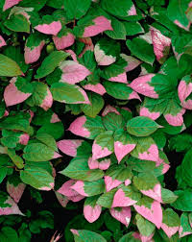
Актинидия коломикта (мужское растение)

Slide 30
Морфологические особенности
Растения актинидии двудомные. Цветки - белые, с тонким ароматом ландыша. Женские цветки расположены одиночно, мужские собраны по 2-3 в соцветие полущиток. У женских цветков лепестки опадают по одному, околоцветник мужского цветка опадает целиком. Встречаются и обоеполые формы, дающие урожай при самоопылении.
В отличие от всех других растений почки у актинидии скрыты под корой, поэтому вместо фазы набухания у нее наблюдается фаза выхода побега из-под коры.
Плод - многосемянная ягода, овально-удлиненной формы, длиной 2-3 см. Средняя масса ягоды - 2,5 г, окраска - изумрудно-зеленая, при созревании зеленеет еще больше. Плоды созревают в конце августа-начале сентября. По внешнему виду напоминают ягоды крыжовника. Созревшие, они быстро опадают и портятся. Семена очень мелкие (60-100 шт), как у земляники.
Корневая система актинидии густо разветвленная. На дерново-подзолистой почве она залегает в слое 25-30 см от поверхности, развивается в горизонтальном направлении.

Slide 31
Биологические особенности
В местах своего естественного обитания актинидия способна без повреждения выдерживать морозы до - 43⁰С. В условиях культуры молодые растения 1-3-летнего возраста весьма чувствительны к понижениям температуры и требуют обязательного укрытия на зиму.
Плодоносить актинидия начинает на четвертый-пятый год после посадки. Растения, вступившие в период плодоношения, отличаются большей зимостойкостью по сравнению с неплодоносящими. Более зимостойки растения, выращиваемые в условиях хорошей освещенности.
Урожай с одного растения 5-10 кг.

Slide 32
Агротехника
Актинидию можно размножить семенами, отводками, а также черенками одревесневшими, зелеными, листовыми.
Оптимальный срок посадки актинидии - весна, вторая половина апреля. Размещают ее обычно с западной стороны беседки, дома так, чтобы имелось небольшое затенение.
Участок с осени перекапывают, удаляя все многолетние сор­няки, выравнивают граблями. Весной копают ямы 60 см шириной и глубиной. В яму вносят 10-12 кг перегноя, 200 г двойного суперфосфата, 30 г сульфата калия, 20-30 г аммиачной селитры. Все это, как обычно, перемешивают с верхним плодородным слоем почвы и сажают растение.
Все лианы любят рыхлый плодородный хорошо аэрируемый и богатый гумусом грунт. Поэтому на дно ямы насыпают слоем 10-15 см камни, гальку, битый кирпич и др. Очень важно в яму внести именно перегной, богатый органическим веществом (гумусом). Ошиб­кой является посадка актинидии в обычную почву, особенно среднего и тяжелого гранулометрического состава. На таких почвах актинидия плохо себя чувствует, долго сидит, мучается, не растет.
Лучше высаживать два женских растения, причем разных сортов, и одно мужское. Это гарантирует получение вы­сокого урожая.

Slide 33
Уход
После посадки саженцы поливают из расчета полтора-два ведра на яму. Когда почва осядет и уплот­нится после полива, приствольный круг мульчируют 3-сантиметровым слоем торфа. Затем секатором обрезают саже­нец, оставляя пенек 5 см.
В первый год только пропалывают сорняки, рыхлят, в период засухи или недостатка влаги поливают. Осе­нью растения укрывают перегноем для лучшей перезимовки.
Поскольку корневая система у актинидии поверхностная, то рыхление почвы под растениями должно про­водиться очень аккуратно не глубже 5-7 см.
Подкормку проводят, когда растения начали плодоносить (на 3-4-й год). Вносят 80 г двойного суперфосфа­та. 30 г аммиачной селитры, 60 г сульфата калия.

Slide 34
В первый год осенью секатором у основания куста вырезают все слабые побеги. Оставляют только 2, которые подвязывают к шпалере и направляют как два плеча кордона в разные сто­роны. Затем с помощью обрезки достигают веера на шпалере. Плодоношение идет на однолетних побегах прошлого года.
Через 3-4 года на замену старым лозам актинидии пускают 2-3 молодых побега, которые через год заменяют старые. Лучшей формировкой считается трехплечий кордон.
Обрезку лучше проводить после окончания весеннего сокодвижения, в конце мая-начале июня, с тем чтобы не вызвать обильного "плача" и иссушения растений. Срезы следует замазывать садовым варом.
Если актинидию выращивают в виде куста, то ежегодно необходимо удалять старую поросль, вырезая у ее ос­нования загущающие ветки, создающие конкуренцию для остальных веток и дающие тень.
Молодые растения следует оберегать от кошек, которых привлекает сильный, специфический запах, исходящий весной от растений. Кошки обгладывают кору у основания стебля.

Slide 35
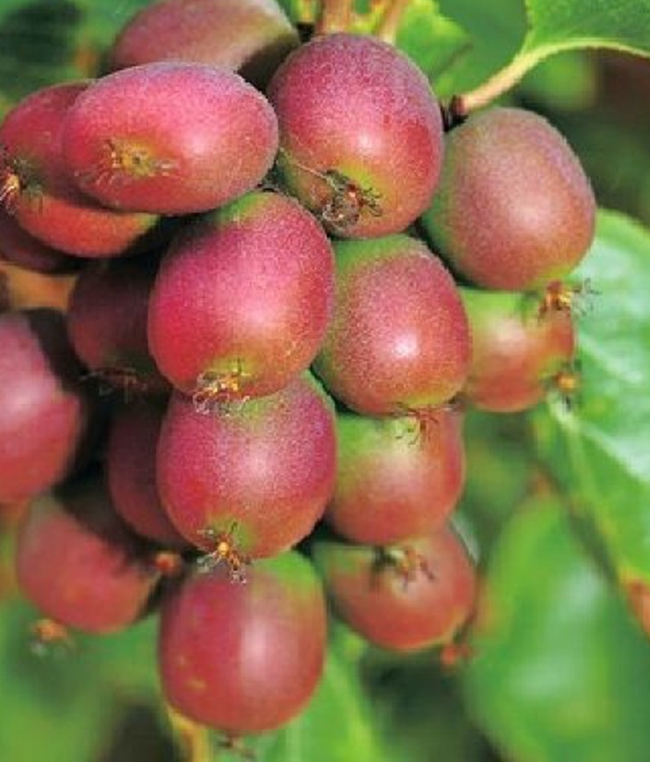
Сорт Ананасная
Двудомное растение, отличающееся быстрым ростом, относится к числу наиболее урожайных сортов. Длина овальных плодов около 30 мм, они имеют зеленый окрас и красный бочок. Мякоть очень вкусная с ананасовым привкусом.

Slide 36
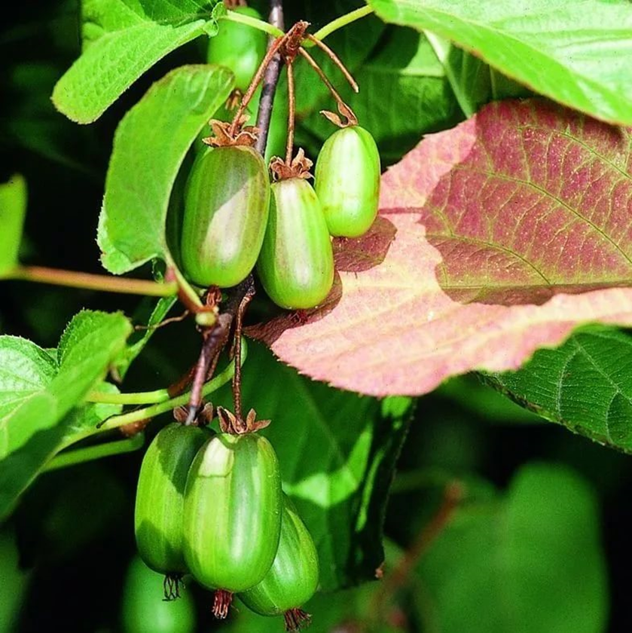
Доктор Шимановский
Пестролистное растение среднего срока плодоношения является зимоустойчивым. Зеленые плоды в длину достигают 25 мм, а весят около 3 г. Мякоть нежная сладко-кислого вкуса с ананасово-яблочным запахом

Slide 37
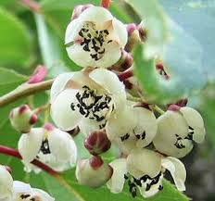

Slide 38


Slide 39
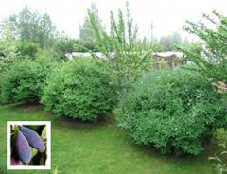
Жимолость съедобная
1. Происхождение и хозяйственное значение
2. Отношение к факторам внешней среды
3. Агротехника

Slide 40
Происхождение и видовой состав.
Род Жимолость (Lonicera) входит в семейство жимолостные (Caprifoliaceae Juss.).
Среди более чем 200 видов жимолости, произрастающих в Европе, Азии и Северной Америке съедобными являются только 10-15 видов.
Основные виды: Lonicera caerulea L. (жимолость голубая), L.turczanowii Pojark.- жимолость Турчанинова, L. altaica Pall. - жимолость алтайская, L. edulis Turcz. ex Freyn. – жимолость съедобная, L. stenantha Pojark. – жимолость камчатская

Slide 41
Значение культуры
Ценность ягод жимолости заключается в том, что они созревают раньше всех других культур, даже раньше лесной земляники на 7-12 дней. По содержанию витаминов и различных биологически активных веществ жимолость превосходит некоторые более популярные культуры.
В ягодах жимолости содержится сухих веществ 11-15%, сахаров от 4 до 10-13%, кислот - от 1,5 до 4 %, пектиновых веществ - от 0,4 до 0,8% витамина С - от 50 до 170 мг %.
Ягоды жимолости употребляют как в свежем виде, так и переработанном. Из них готовят варенье, кисель, компот, джем, желе, сироп, сок, вино. Они длительно хранятся в свежем виде, будучи засыпанными сахаром.
Дикорастущую жимолость народы Сибири и Дальнего Востока стали использовать более 300 лет назад, а ввели в культуру только в конце 40-х годов XX века.

Slide 42
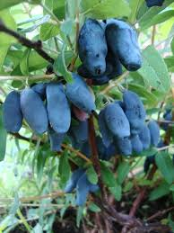

Slide 43
Морфологические особенности
Жимолость представляет собой густой листопадный кустарник высотой от 0,5 до 2,5 м.
Характерными отличительными особенностями жимолости являются:
самопроизвольное отделение узкими полосами эпидермиса в нижней части однолетних побегов и верхних слоев коры на многолетних ветвях;
наличие хорошо развитых кожистых воротниковообразных прилистников;
супротивное расположение листьев на узлах;
сериальное (одна над другой) расположение 2-3 пазушных почек;
синий цвет ягод с сизым налетом.
Цветки у жимолости светло-желтые, обоеполые, собраны в двухцветковые соцветия дихазии. Соплодия (ягоды) одиночные, синие с сизым налетом, различной формы от 9 до 42 мм в длину и от 6 до 18 мм в ширину. Мякоть ягод красно-фиолетовая, ароматная, кисло-сладкая, иногда с горчинкой. Семена мелкие (около 2 мм дл.), эллиптические, мелкоячеистые, до 30 штук в соплодии

Slide 44
Биологические особенности
Жимолость является влаголюбивым растением, предпочитающим слабокислые и нейтральные почвы с рН 6-7, но может расти и на почвах с повышенной кислотностью с рН 4,5-5,5. Любит достаточно хорошо освещенные места.
Зимостойкость высокая, может переносить понижения температуры в зимний период до - 48⁰С. В период цветения бутоны переносят кратковременные понижения температуры до –10-13⁰ С, открытые цветки до –5-8⁰ С. Цветет в конце апреля - начале мая, плоды созревают через 30-40 дней (в начале июня). Растение самобесплодное, энтомофильное, является хорошим ранним медоносом. Все сорта жимолости – хорошие взаимоопылители.
Вступает в плодоношение с трехлетнего возраста, плодоносит ежегодно. В первые годы жимолость дает невысокий урожай - от 150-210 г. с куста. На 6-7 год жимолость может дать от 1 до 3 кг ягод с куста (20-50 ц/га). Ягоды у жимолости легкие, масса одного плода 0,2-1.8 г. Продолжительность жизни 60-80 лет. Хорошие урожаи может давать до 30–40 лет.

Slide 45
Агротехника
Жимолость размножается семенами, зелеными и одревесневшими черенками, отводками, хорошо переносит пересадку, но нельзя тревожить растение в период активного роста побегов. При размножении черенками растения могут дать первые ягоды на следующий год после укоренения.
Жимолость требовательна к влаге, но не переносит близкого стояния грунтовых вод и плохо растет на тяжелых глинистых почвах. Поэтому под жимолость отводят хорошо увлажненные и дренированные участки.
Оптимальная реакция почвенного раствора слабо-кислая и нейтральная (рН 6-7), но может расти и на кислых почвах (рН 4,5-5,5).
Под посадку жимолости вносят по 6-8 кг перегноя на кв.м. Удобрения заделывают под перекопку почвы. Растения размещают на расстоянии 1 м друг от друга в ряду, а между рядами 2,5-3 м. Высаживать надо по 2-3 растения разных сортов для перекрестного опыления.
Требует регулярного полива, нельзя допускать высыхания почвы.

Slide 46
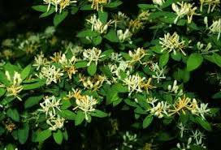
Цветет в конце апреля - начале мая

Slide 47
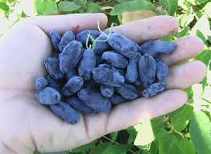
Масса одного плода 0,2-1.8 г.

Slide 48
Брусника
Распространение и хозяйственное значение
Отношение к факторам внешней среды
Агротехника

Slide 49
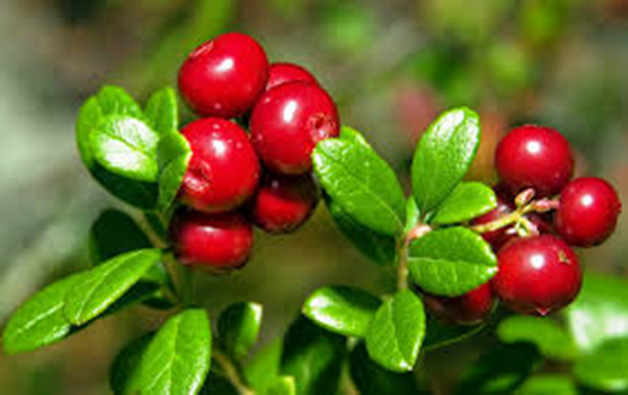
Брусника
Брусни́ка— вечнозелёный кустарничек, вид рода Вакциниум (Vaccinium) семейства Вересковые (Ericaceae)
Брусника — широко распространенное лесное и тундровое растение Северного полушария. В России произрастает в Европейской части, в Сибири, на Дальнем Востоке в хвойных и смешанных лесах разных типов, по окраинам болот, в тундре. В горах поднимается до альпийского пояса.
В естественных условиях брусника произрастает на бедных питательными веществами почвах. Встречается в различных хвойных (ельники, сосняки, лиственничники) и хвойно-мелколиственных лесах. В отношении почв брусника очень не требовательна, но чаще встречается на кислых почвах разного механического состава с pH 3,4—5,3

Slide 50
Хозяйственное значение
Брусника хорошо известна у нас как ценное растение со съедобными вкусными ягодами, которые заготавливают в больших количествах для пищевых нужд. Для длительного хранения их замачивают. Они содержат до 12% сахаров и ряд кислот: яблочную, лимонную, аскорбиновую (витамин С), бензойную. Последняя способствует длительному сохранению свежих и моченых ягод, а также брусничного сока, так как является прекрасным антисептиком. Брусничные ягоды едят свежими и мочеными, из них варят варенье, джем, кисель, делают наливки, настойки, вино, безалкогольные напитки, отжимают сок.
Ягоды брусники как средство профилактики и лечения гипо- и авитаминозов входят в состав витаминных чаев, обладают противоцинготными и противогнилостными свойствами.
Лекарства из брусничных листьев обладают мочегонным, антисептическим и вяжущим действием.

Slide 51
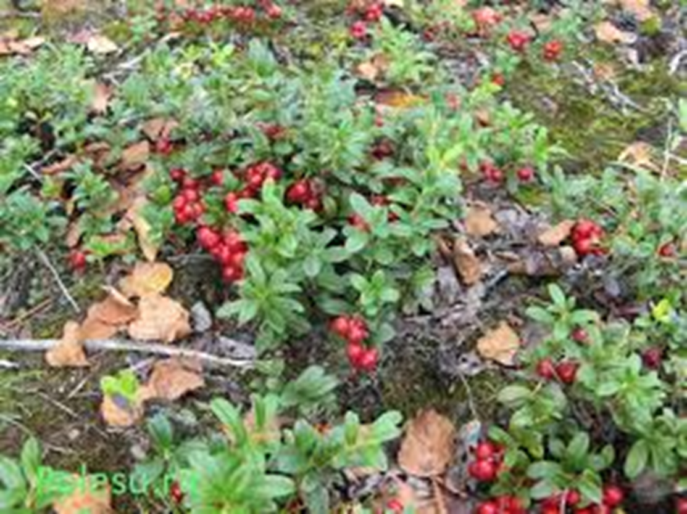
Отношение к факторам внешней среды
Брусника – светолюбивое растение. Освещенность является одним из важнейших факторов в формообразовании растений при произрастании в естественных условиях. У брусники при затенении увеличивается площадь и масса листьев, но при этом значительно снижается урожайность.
Брусника отличается ярко выраженной экологической пластичностью по отношению к теплу и к влаге. Она произрастает в естественных условиях от арктических широт до Кавказа, встречается как на сухих, так и на заболоченных местах. Однако наивысшая продуктивность растений отмечается при влажности почвы 60—70% от полной полевой влагоемкости.
Зацветает брусника в мае, а ягоды созревают к августу не осыпаются даже зимой.

Slide 52
Агротехника
Размножаться брусника может как семенами, так и вегетативно с помощью стеблевых и корневищных черенков, или парциальных кустов. Культурные сорта размножаются только вегетативно, поскольку этот способ обеспечивает полную передачу новому поколению сортовых особенностей материнского растения.
Выращивать сортовую бруснику можно практически на любом участке. Под бруснику пригодны различные типы почв — торфянистые, суглинистые, супесчаные, песчаные, но лучше всего брусника растет и плодоносит на торфяной почве или смеси торфа с песком. Если предполагается выращивание брусники на достаточно большом участке, то после определения места посадки необходимо провести его глубокую вспашку и тщательно очистить всю площадь от сорняков.
В качестве посадочного материала можно использовать дикорастущую бруснику. Культурные сорта и формы размножаются черенками, из которых в течение одного сезона вегетации в пленочной теплице можно получить саженцы высотой 5—7 см с хорошо сформированной корневой системой. Такие растения вполне пригодны для посадки на постоянное место.
При выращивании брусники в культуре, начиная с 7-8-го года, продуктивность кустов снижается, а через 12—15 лет они могут даже погибнуть.
Важнейшим агротехническим приемом, способствующим восстановлению затухающего роста растений и замедляющим процесс их старения, является омолаживающая обрезка.
Как правило, для омоложения кустики брусники срезают на высоте 4—6 см, так, чтобы на пеньке оставалось не менее 4—6 листьев . Время обрезки — ранняя весна.

Slide 53
Клюква
Распространение и хозяйственное значение
Отношение к факторам внешней среды
Агротехника

Slide 54
Латинское название рода oxycoccos происходит от греч. oxy ("кислый") и coccos ("ягода"), по вкусу плодов. Первые европейские поселенцы в Америке называли клюкву "Сranberry" ( "ягода-журавль"), так как раскрытые цветки на стеблях напоминали им шею и голову журавля.
Ягоды клюквы обладают противосполительным и бактерицидным действием. Благодаря содержанию таких элементов, как флавоноиды и фитонутриенты, клюква помогает противостоять различным заболеваниям полости рта, а также инфекциям желудочно-кишечного тракта и мочевыводящих путей. Клюква полезна для профилактики раковых заболеваний, а также для укрепления иммунной системы в целом. Клюква является продуктом с самым высоким содержанием антиоксидантов среди остальных фруктов и ягод. Также клюква используется в косметологии, ее сок помогает удалять загар, пигментные пятна, отбеливает веснушки. Клюкву используют как в свежем виде так и переработанном. (варенье, джемы, соки, кампоты и т.д)
Плод обыкновенной клюквы шаровидная, ягода красного цвета. Размер ягоды, выросшей на болоте, достигает 5-8 мм. Ежегодно одно растение образует несколько сотен ягод. Крупноплодная клюква может быть шаровидной, эллипсоидальной или яйцевидной формы и достигать 16 мм в диаметре.
Крупноплодную клюкву начали разводить в Северной Америке в середине 19 века. Сегодня известно не менее 200 сортов, заметно различающихся по форме, цвету и размеру плодов.

Slide 55
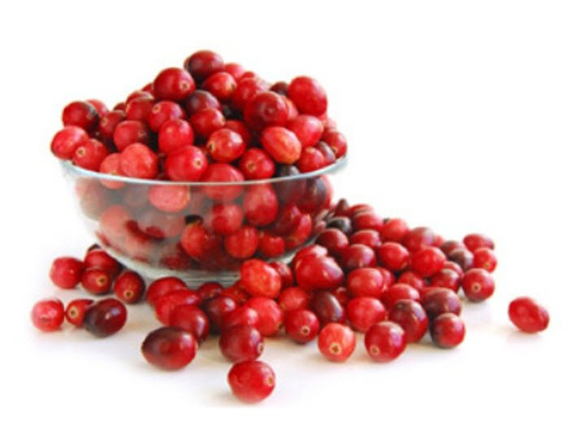
Виды клюквы:
1. Клюква крупноплодная

Slide 56
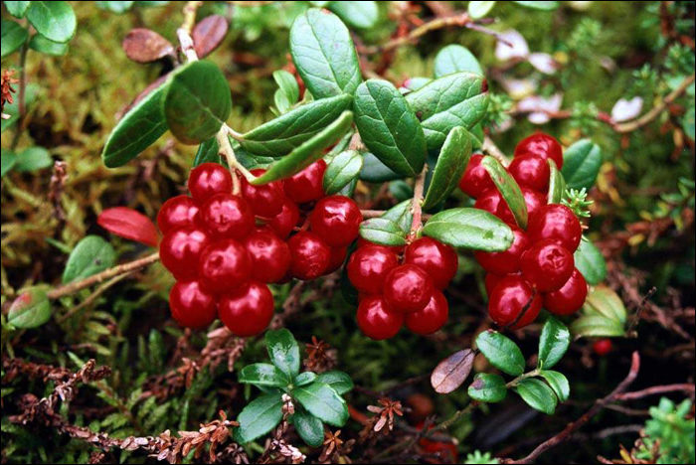
2.Клюква болотная
Плод шаровидная, эллипсоидальная или яйцевидная ягода красного цвета. Размер ягоды, выросшей на болоте, достигает 16 мм. Для клюквы характерна. Ежегодно одно растение образует несколько сотен ягод

Slide 57
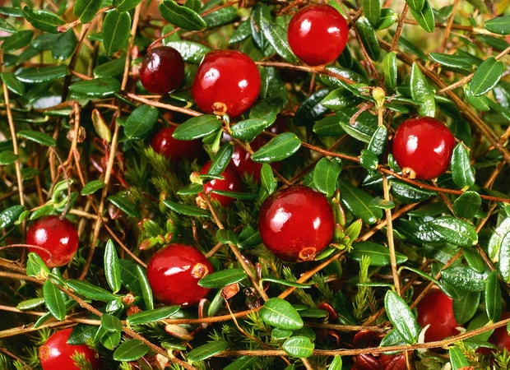
3.Клюква мелкоплодная
Плод мелкоплодной клюквы– округлая мелкая темно-красная ягода, диаметром 5-8 мм.

Slide 58
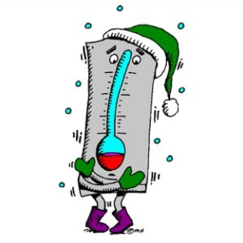
Отношение к температуре
Температура. Клюква является –морозостойким растением , побеги способны выдерживать зимой кратковременные заморозки до -28-30 градусов. Значительно большую опасность для клюквы представляют заморозки во время вегетации. Весной достаточно температуре опуститься до -2-3°С - и будет уничтожено большинство бутонов и цветков. Оптимальная температура для клюквы является 18-20 градусов.

Slide 59

Свет
Клюква-светолюбивое растение, ей подходят солнечное места. В посадках клюквы, начиная с 5-6-го года жизни растений, формируется очень густой ярус побегов, поэтому освещенность ухудшается. В результате затягивается процесс созревания, плохо окрашивается ягода. Поэтому периодически ранней весной (перед началом вегетации) или осенью (после уборки ягод) проводят обрезку стелющихся побегов, выступающих над верхушками прямостоячих. Этот прием не только улучшает освещенность в ярусе клюквы, но и обеспечивает лучший доступ насекомым-опылителям к цветкам, облегчает уборку ягод.

Slide 60

Влага
Клюква является влаголюбивым растением , поэтому на участке нужно иметь повышенный уровень грунтовых вод, для крупноплодной клюквы 45-55 см, для болотной 30-45. Вода, используемая для полива, также должна иметь очень кислую реакцию (pH 4), иначе у растений сначала появятся признаки хлороза на листьях, а затем произойдет остановка роста и гибель растений;

Slide 61
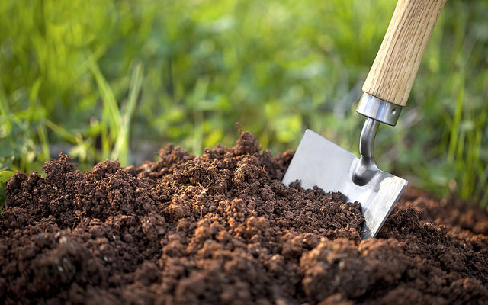
Почва
Клюква предпочитает кислые, очень влажные, торфянистые почвы. Клюква хорошо растет и плодоносит только на очень кислой почве (рН 3,5-4,5). Содержание гумуса – не менее 2 %. Содержание в почве подвижных форм Р и К - не менее 150 мг/кг почвы.

Slide 62
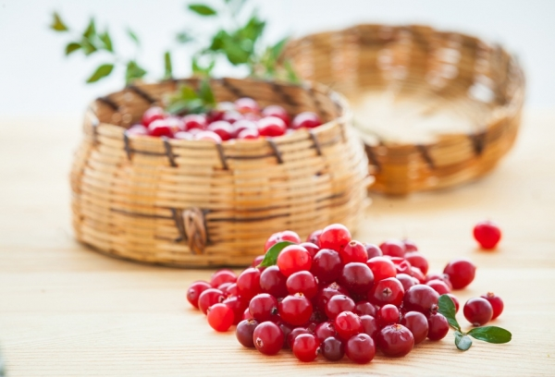
Выращивание клюквы на грядках

Slide 63
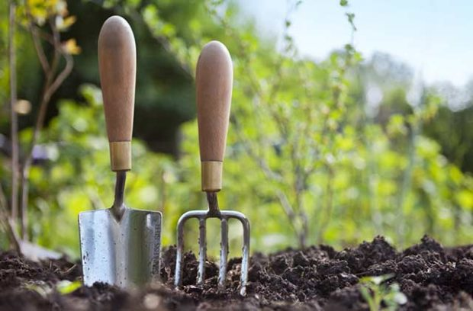
Подготовка почвы для посадки
Лучшим решением при посадке клюквы будет грядка, приготовленная на основе верхового торфа. Для этого после удаления корневищ сорняков снимают верхний слой почвы шириной 1 м, произвольной длины и на глубину 20-25 см, и образовавшееся углубление заполняют верховым торфом Для этого берут любой торф, опилки, кору, опавшую хвою, перепревшую лесную подстилку и смешивают в любых соотношениях. В эту смесь можно добавить немного песка. Торф или данную смесь засыпают на грядку, уплотняют и, для придания оптимального уровня кислотности почвы (РН 3,5–5,5), поливают подкисленной водой (10 л воды на 1 м2). Для подкисления воды можно использовать: лимонную, щавелевую кислоту .

Slide 64
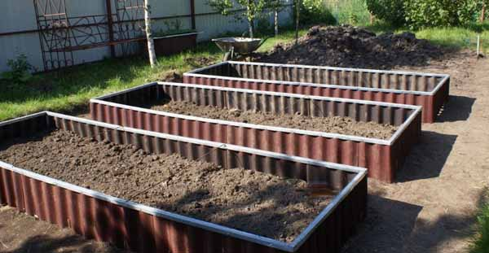
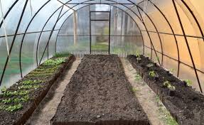
Посадка
Грядка, созданная на основе верхового торфа

Slide 65
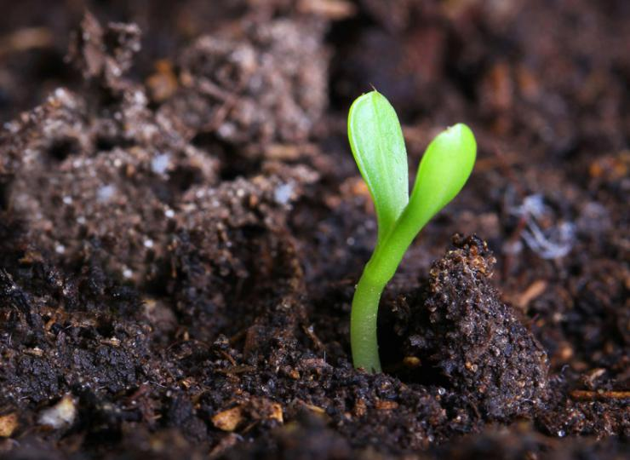
Посадка
Рассаду клюквы высаживают весной в мае с закрытой и открытой корневой системой на глубину 2-3 см, после чего грядка мульчируется песком или хвоей слоем 2-4 см. При регулярных поливах подкисленной водой клюква быстро разрастается и, пускает корни. Схема посадки 10×10, 20×20 или 25×25 см по 1, 2 или 3 черенка в одно посадочное место.

Slide 66
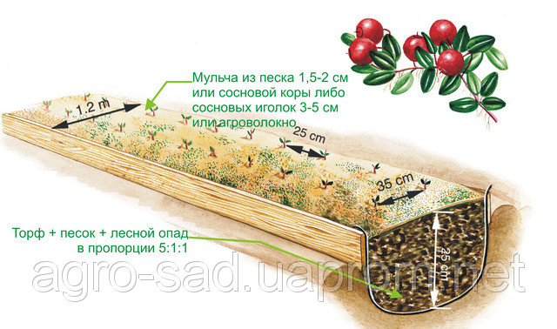
После посадки грядка мульчируется песком или хвоей слоем 2-4 см.

Slide 67
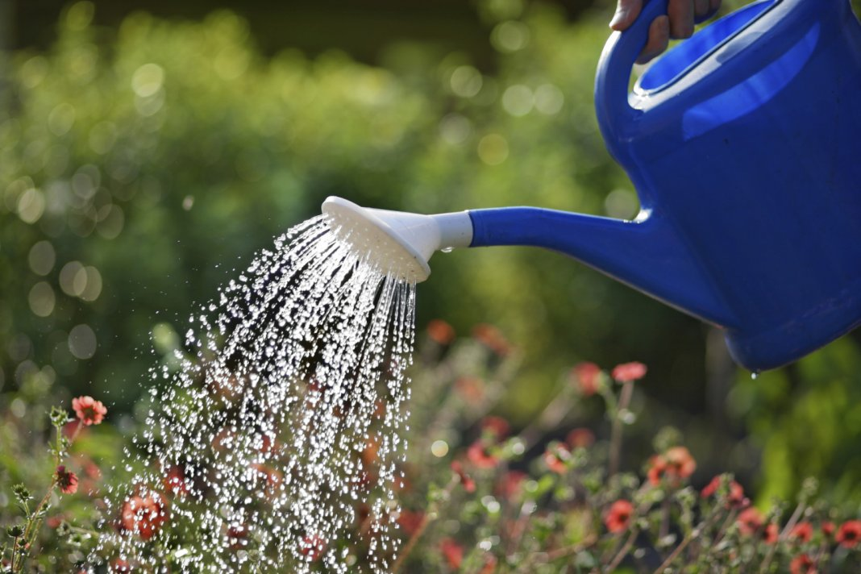
Полив
Первые две недели после посадки растения поливают каждый день. Далее потребность в воде несколько снижается. Очень важно следить, чтобы субстрат не пересыхал: на ощупь он должен быть влажный, но не мокрый.

Slide 68
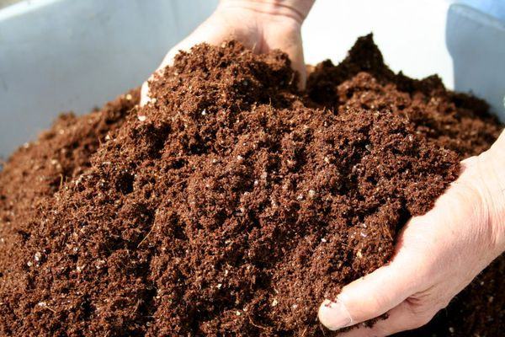
Мульчирование
Каждые 2-3 года грядки мульчируют крупнозернистым песком или торфяной крошкой слоем 1-2 см. Присыпка песком стелющихся побегов стимулирует их рост. Пескование проводят рано весной до начала роста клюквы.

Slide 69
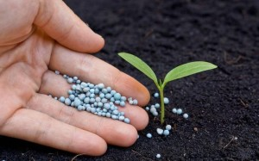
Подкормка
Ежегодно грядки удобряют минеральными удобрениями: сульфат калия 30-40 г/м, сульфат аммония 30-40 г/м, двойной суперфосфат 60г/м.

Slide 70
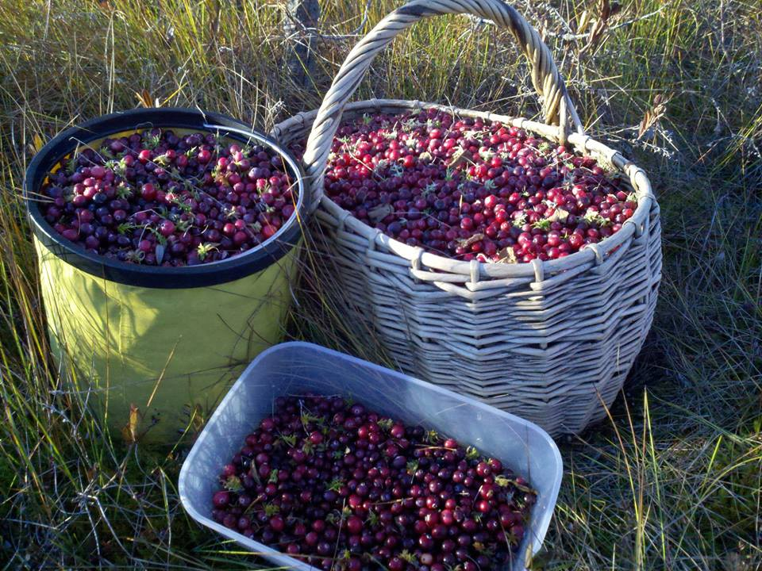
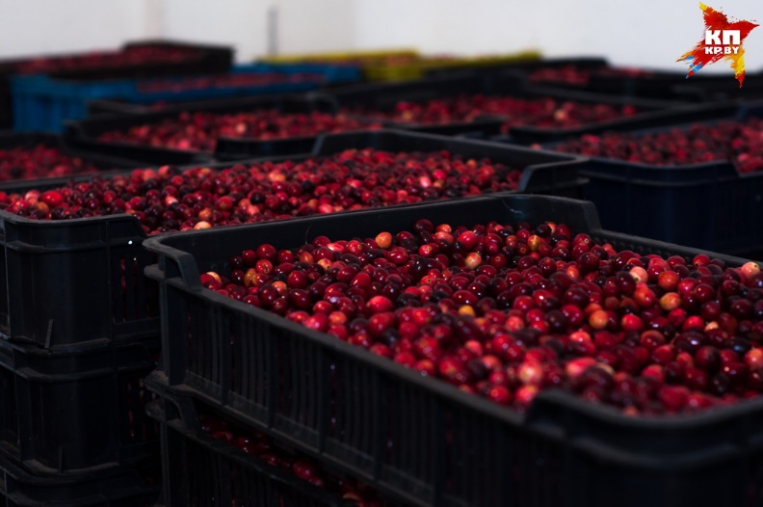
Сбор ягод
Сорта крупноплодной клюквы более долговечны и могут расти в саду до 30 лет, а в природных условиях - до 60 лет. Ягоды созревают к концу сентября - началу октября. Ягоды крупноплодной клюквы в диаметре от 13 до 25 мм. Ягоды собирают незрелыми – в сентябре-октябре. Дозревают они уже при хранении. Соблюдая все правила ухода за растением, через 3 года можно получить первый урожай. В последующие годы при правильной агротехнике с одной сотки плантации можно собрать до 100 кг ягод.

Slide 71
Промышленная технология выращивания клюквы
Для выращивания клюквы в промышленных масштабах выбирают ровный участок с рН 3,5-4,5. Это должен быть участок с торфяной или минеральной супесчаной почвой с высоким содержанием гумуса в пахотном слое (не менее 2,5 %).
Обязательное условие – на участке создается дренажно- оросительная сеть из открытых каналов. Эта сеть каналов обеспечивает необходимый уровень грунтовых вод и оптимальную степень увлажнения, а также является средством обеспечения технологических процессов по уходу и уборке ягод.
В период вегетации при помощи каналов поддерживается оптимальный для клюквы уровень грунтовых вод 0,3 м.
Уборка созревших ягод осуществляется по следующей схеме. За несколько дней до уборки уровень грунтовых вод понижают, чтобы на участке могли работать тракторы и машины. Ягоду «вычесывают» специальными машинами, после чего производят затопление участка и ягоду сплавляют при помощи специальных поплавков.
После уборки ягод уровень грунтовых вод понижают до оптимальных значений. Зимой, в случае сильных морозов, участок затапливают водой. Это предохраняет насаждения от вымерзания. Также по замерзшему льду участок мульчируют песком слоем 2-3 см. Мульчирование песком способствует лучшему укоренению растений и повышает урожай.

Slide 72
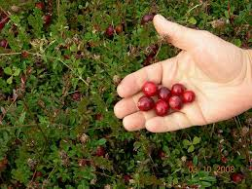
Плодоношение клюквы

Slide 73
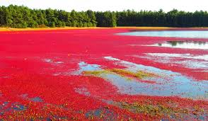
Участок клюквы после «вычесывания» ягод

Slide 74
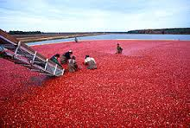
Уборка ягод

Slide 75
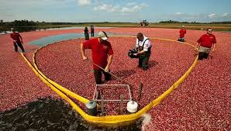
Уборка ягод

